Slide 1
Dietary Reference Intake (DRI) Διαιτητική πρόσληψη αναφοράς

Slide 2
Συστάσεις θρεπτικών συστατικών
Dietary Reference Intake (DRI)
Ένα σετ τιμών αναφοράς για ενέργεια και θρεπτικά συστατικά το οποίο μπορεί να χρησιμοποιηθεί για το σχεδιασμό και την αξιολόγηση διαιτών που απευθύνονται σε υγιείς ανθρώπους.
Καθιερώθηκαν από μια επιτροπή ειδικών στη διατροφή που επιλέχθηκε από την National Academy of Sciences (NAS)
Βασισμένες στα τελευταία επιστημονικά δεδομένα σχετικά με τη διατροφή και την υγεία.
Σκοπός η πρόληψη ελλείψεων σε θρεπτικά συστατικά
Διαφορετικές συστάσεις για τα διαφορετικές ομάδες του πληθυσμού.
Οι DRI λαμβάνουν υπόψη τις διαφορές μεταξύ των ανθρώπων και καθιερώνουν ένα φάσμα μέσα στο οποίο οι διατροφικές ανάγκες κατ’ ουσίαν όλων των υγειών ανθρώπων σε συγκεκριμένα γκρουπ ανάλογα με την ηλικία και το φύλο καλύπτονται.

Slide 3
Συστάσεις θρεπτικών συστατικών
EAR: Estimated Average Requirements
RDA: Recommended Dietary Allowances
AI: Adequate Intakes
TUL: Tolerable Upper Intake Levels
EER: Estimated Energy Requirements
AMDR: Acceptable Macronutrient Distribution Ranges

Slide 4
Συστάσεις θρεπτικών συστατικών
Requirement (Ανάγκες)
Η ελάχιστη ποσότητα ενός θρεπτικού συστατικού που θα προλάβει την εμφάνιση συμπτωμάτων έλλειψης.
Οι ανάγκες διαφέρουν από το RDA και το AI, τα οποία περιλαμβάνουν ένα σημαντικό περιθώριο ασφάλειας για να καλυφθούν οι ανάγκες διαφορετικών ατόμων.

Slide 5
Oρολογία
Estimated average requirement (EAR): Η ποσότητα ενός θρεπτικού συστατικού που υπολογίζεται πως ανταποκρίνεται στις ανάγκες για το συγκεκριμένο θρεπτικό συστατικό στους μισούς ανθρώπους για τη συγκεκριμένη ηλικία και φύλο.
Το EAR χρησιμοποιείται για τον υπολογισμό του RDA.
Recommended dietary allowance (RDA): Η μέση ημερήσια ποσότητα ενός θρεπτικού συστατικού που είναι επαρκής για την κάλυψη των αναγκών σχεδόν όλων (97-98%) των υγιών ατόμων συγκεκριμένης ηλικίας και φύλου.
Adequate intake (AI): Η μέση ποσότητα ενός θρεπτικού συστατικού που φαίνεται να είναι επαρκής για τους καταναλωτές, όταν δεν υπάρχει επαρκής επιστημονική έρευνα για τον υπολογισμό του RDA.
Το AI υπερβαίνει το EAR και πιθανότητα και το RDA.

Slide 6
Ορολογία
Tolerable upper intake level (UL):
Η μέγιστη ποσότητα ενός θρεπτικού συστατικού που είναι απίθανο να αποτελεί οποιοδήποτε ρίσκο δυσμενών επιπτώσεων στην υγεία για τους περισσότερους υγιής ανθρώπους.
Το UL δεν προορίζεται να είναι συνιστώμενο επίπεδο πρόσληψης.
Η ανάγκη για τον προσδιορισμό του UL είναι το αποτέλεσμα του γεγονότος ότι όλο και περισσότεροι άνθρωποι χρησιμοποιούν μεγάλες δόσεις διατροφικών συμπληρωμάτων καθώς και η αυξανόμενη διαθεσιμότητα εμπλουτισμένων προϊόντων.

Slide 7
Ορολογία
Estimated energy requirement: (EER):
Η μέση πρόσληψη θερμίδων που προβλέπεται να διατηρεί την ενεργειακή ισορροπία σε έναν υγιή ενήλικα, καθορισμένης ηλικίας, φύλου, βάρους, ύψους και επιπέδου φυσικής δραστηριότητας σύμφωνα με την καλή υγεία.
Acceptable macronutrient distribution range (AMDR):
Μια σειρά από προσλήψεις για μια συγκεκριμένη πηγή ενέργειας (υδατάνθρακες, λίπος, πρωτεΐνη) που σχετίζεται με μειωμένο κίνδυνο χρόνιων νοσημάτων, ενώ παρέχει επαρκή πρόσληψη των απαραίτητων θρεπτικών συστατικών.

Slide 8
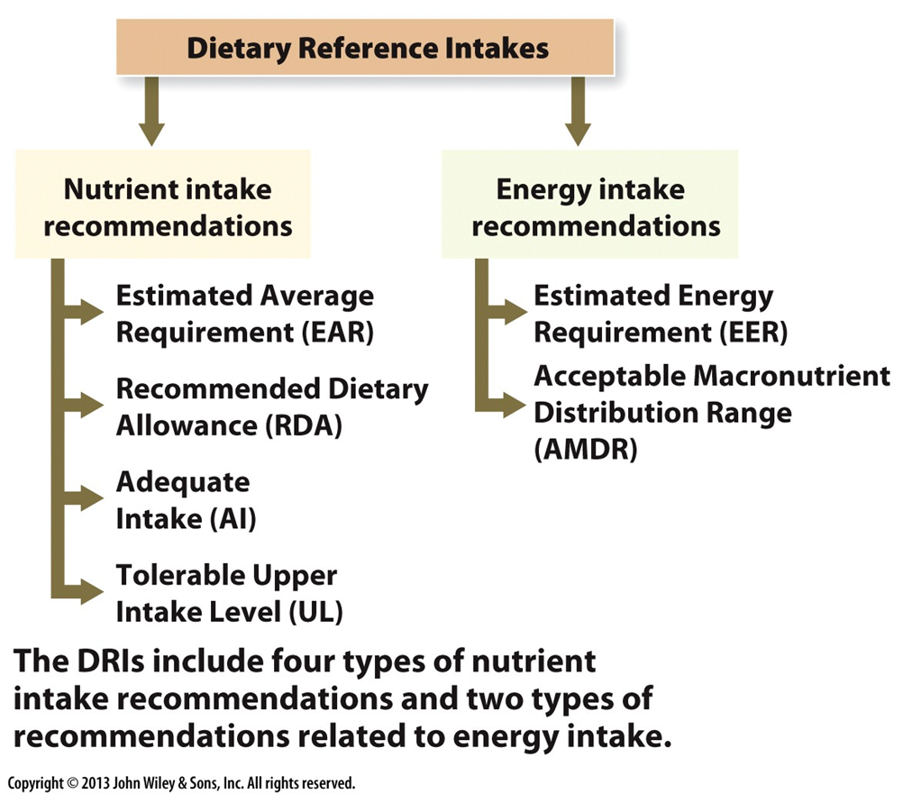

Slide 9
DRIs: 4 sets of values(p.37-38)
Dietary Reference Intakes (DRIs)
Estimated Average
Requirements
(EARs)
Recommended Daily Allowances
(RDAs)
Adequate Intakes
(AIs)
Tolerable
Upper Intake Levels
(ULs)
estimated to meet the needs of 50% of healthy individuals within a gender and life-stage group
sufficient to
meet the needs of
healthy individuals within a gender and life-stage group
used when not used when not enough data are available to set RDAs
ugh data are available to set RDAs
maximum daily intake to avoid adverse effects for almost all
individuals within a gender and life-stage group
Notes:
To make this more active, provide students with a blank map to fill in OR pass out sets of these shapes and have students arrange them into a map.

Slide 10
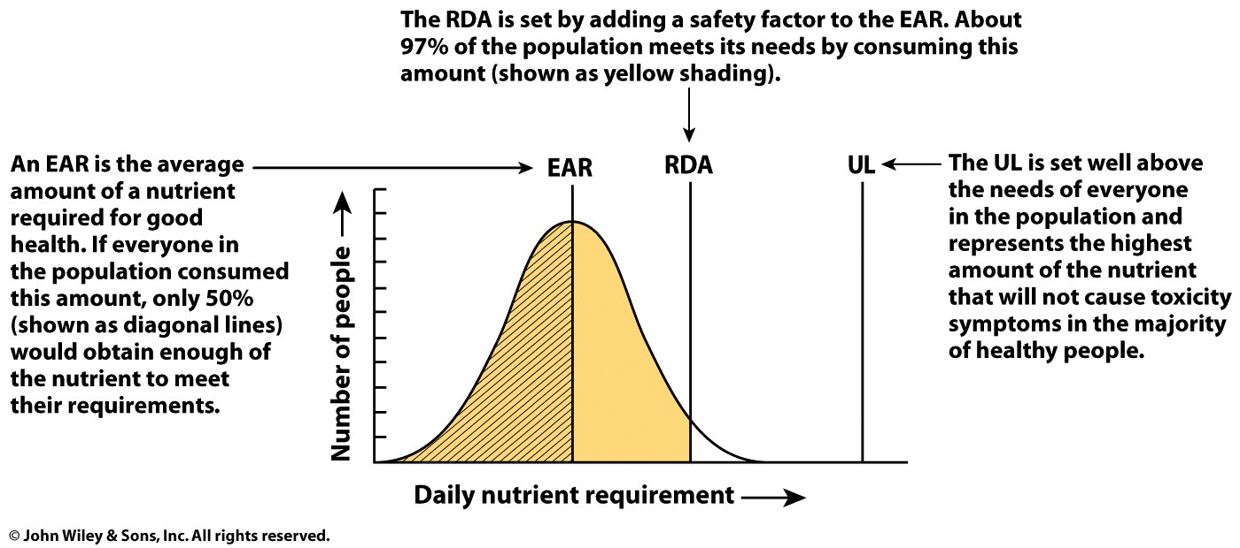

Slide 11
Η σωστή οπτική του DRI

Slide 12
https://ods.od.nih.gov/HealthInformation/nutrientrecommendations.aspx#dri
Nutrient Recommendations and Databases

